Slide 1
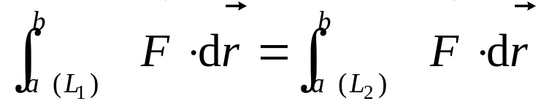
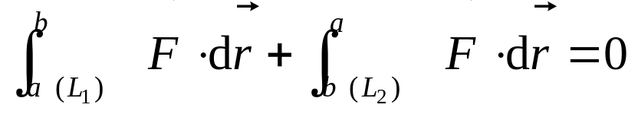
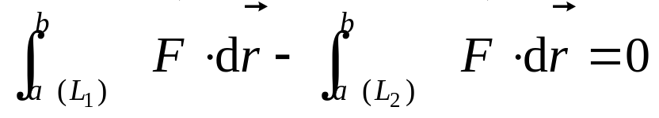

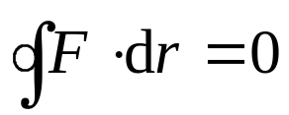
3.4 势能 机械能守恒定律
一、保守力
（做功而只取决于物体的始末位置，与路径无关 ）
a
L₁
b
L₂
质点沿闭合路径一周保守力所做的功为零
保守力：重力、万有引力、弹性力
非保守力：摩擦力

Slide 2
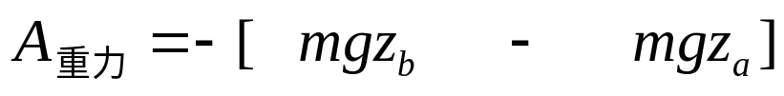
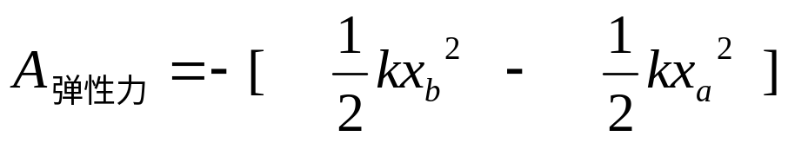
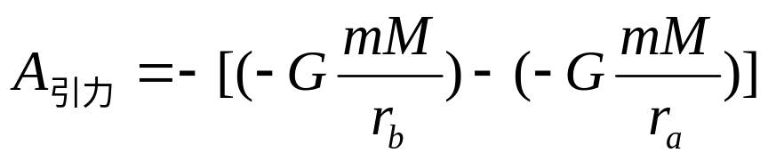
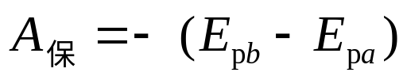

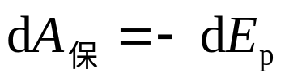
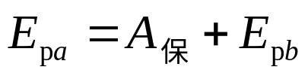
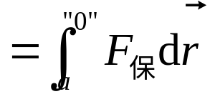
二、 势能
重力的功
弹性力的功
引力的功
引入势能函数E_{p}
说明
保守力做的功等于势能增量的负值。
E_{pa}=?
L₁
令E_{pb}=0 , 则
a
质点在某处的势能，等于质点从该处移动至零势能点保守力所做的功。
b
E_{pb}=0

Slide 3
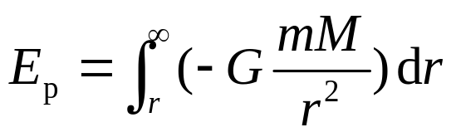

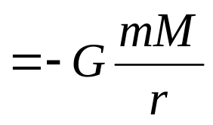
说明
(1) 势能零点可以任意选取，某一点的势能值是相对的。
(2) 任意两点间的势能差是绝对的。
(3) 势能是对保守内力而引入的。对外力没有势能的概念。
例 万有引力势能
M
m
以无穷远处为势能零点
r
引力势能 “所有者” ？

Slide 4

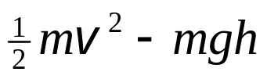

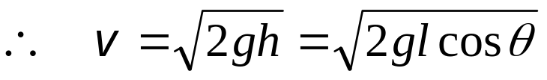
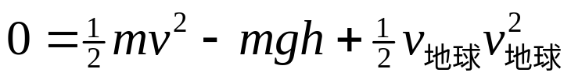

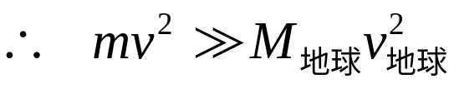
l
求 v = ?
E_{p}=0
例
已知
θ 、 l，
θ
h
解
讨论
势能是对保守内力而引入的。以地球、质点为研究系统 -mgh 是系统的势能。还应考虑地球的动能。
忽略

Slide 5
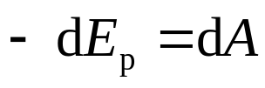
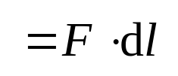


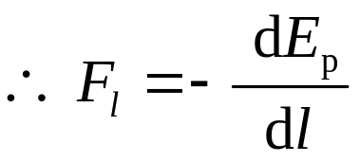
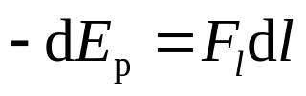

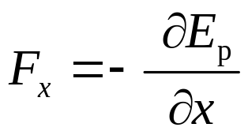
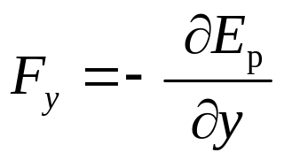
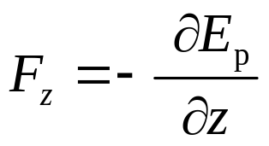
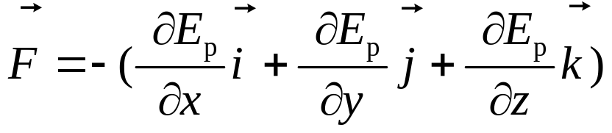
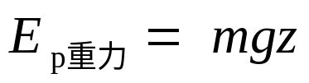
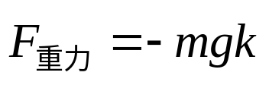
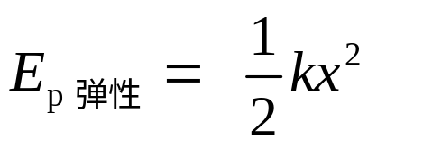
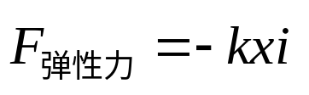
三、由势能函数求保守力
a
b
θ
F_{l}
保守力在某一方向上的分量等于势能函数在该方向上空间变化率的负值
保守力
例

Slide 6
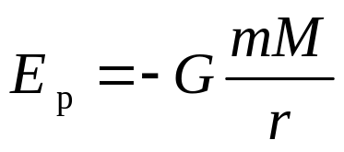
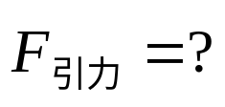
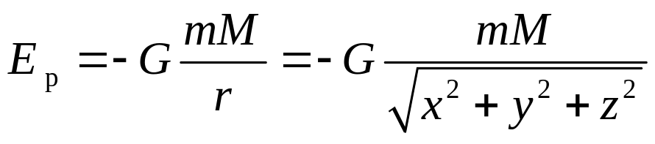
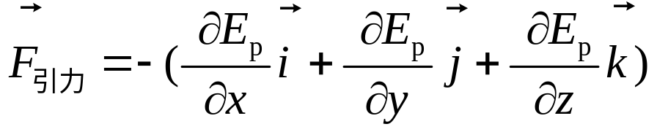
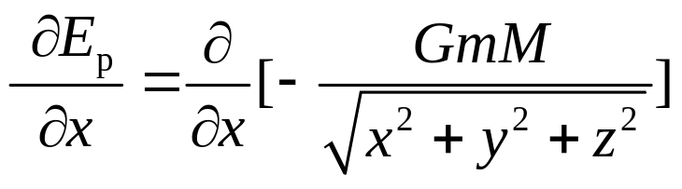
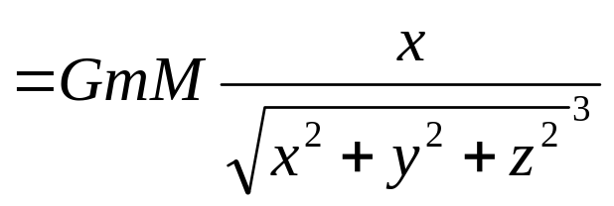
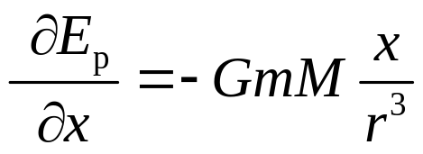
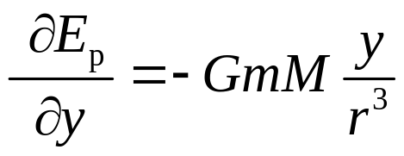
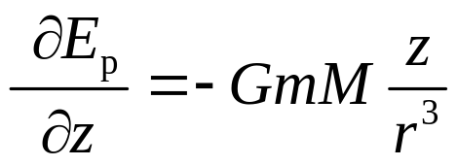
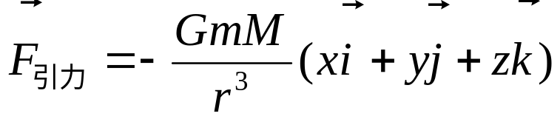
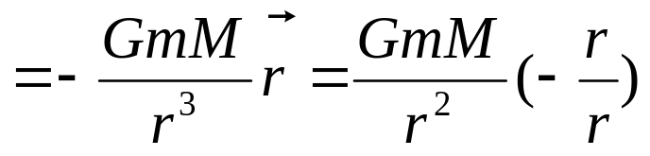
例 已知引力势能 求
解
引力势能
保守力

Slide 7

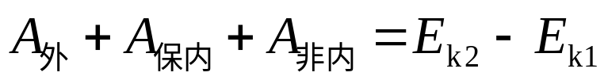
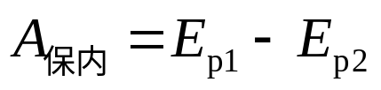
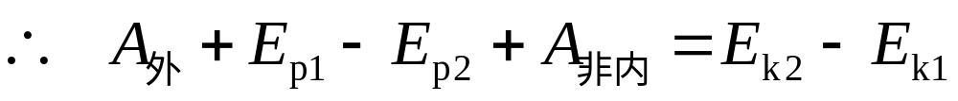
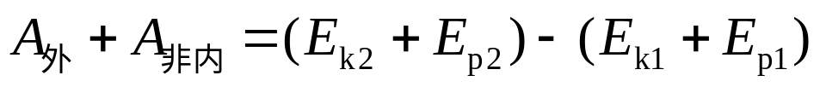
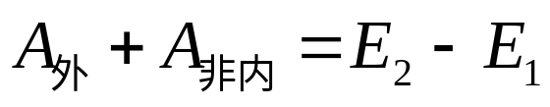
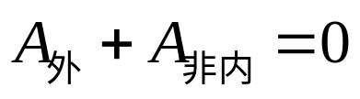
四、 机械能守恒定律
质点系动能定理
外力做功
系统机械能
非保守内力做功
当 ，机械能E 守恒 — 机械能守恒定律
注意：
守恒条件 只有保守内力做功

Slide 8
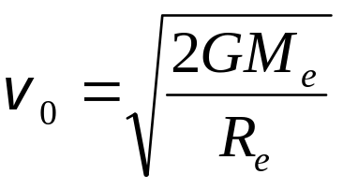
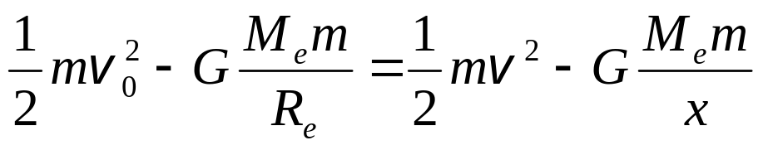
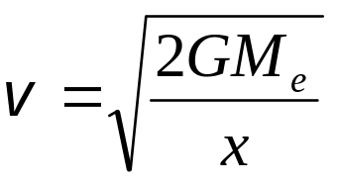
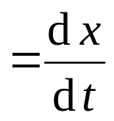



例
把一个物体从地球表面上沿铅垂方向以第二宇宙速度
发射出去，阻力忽略不计。
求
物体从地面飞行到与地心相距 nR_{e} 处（n为正整数）经历的时间。
解
根据机械能守恒，物体到地心距离为 x 时，有

